Slide 1
http://blog.naver.com/PostThumbnailView.nhn?blogId=ef_korea&logNo=221254757324&categoryNo=25&parentCategoryNo=0
뉴욕 자치구별로 가격을 group by했을 때 격차가 크다. (가격분포도 크게 다름)
매물 자체가 Manhattan과 Brooklyn에 많이 몰려있음. -> nyc 관광의 중심부
Manhattan과 Brooklyn은 가격이 높은 매물과 가격이 낮은 매물의 격차가 큰 데에 비해, 나머지 세 자치구는 상대적으로 중저가에서 평이한 수준을 보인다.
Manhattan은 5개의 자치구 中 최댓값, 중간값, 평균값이 각각 가장 높다.

Slide 2
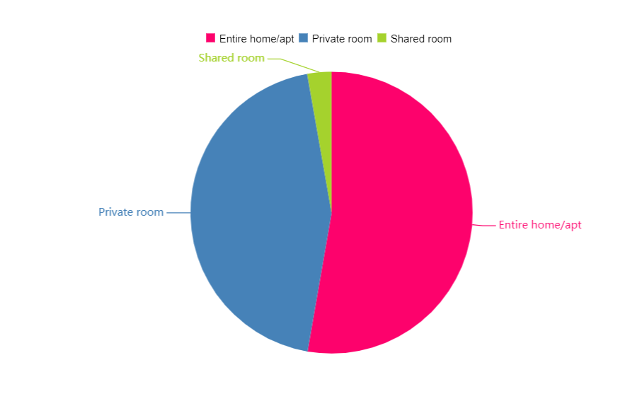
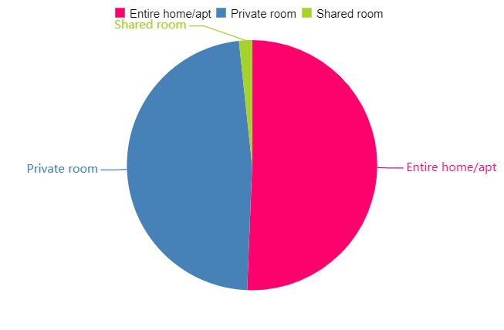
Availability가 0이거나 0이 아닐 때
Room type의 비율에 큰 차이 없음
0.8
0.8
1.3
1.6
단위 : 만
availability_365 = 0
availability_365 != 0

Slide 3
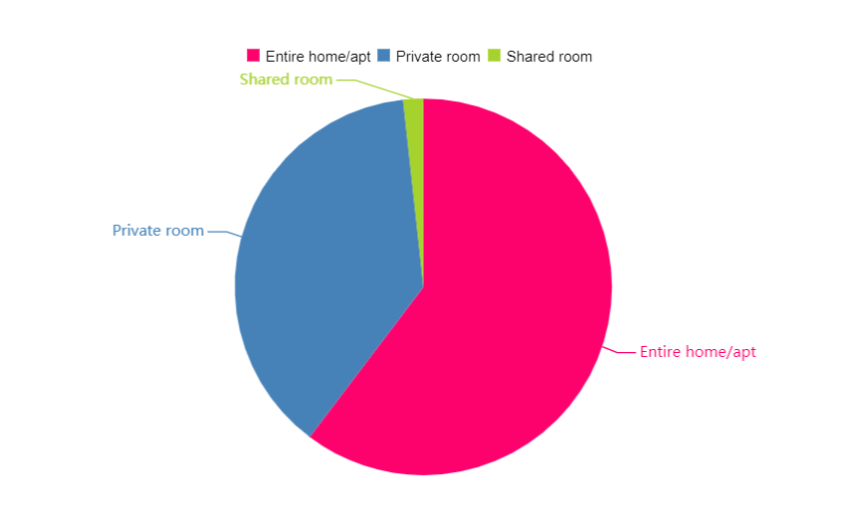
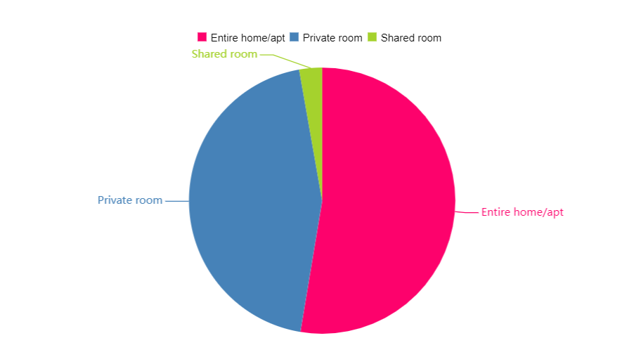
Availability가 1일 때 ……….
의미 없는 것 같지만 일단 넣어두겠음
0.01
1.3
0.02
1.6
단위 : 만
availability_365 = 1
availability_365 > 1

Slide 4
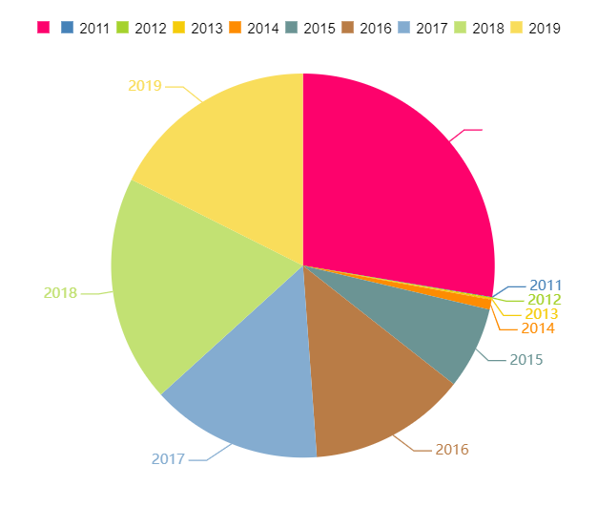
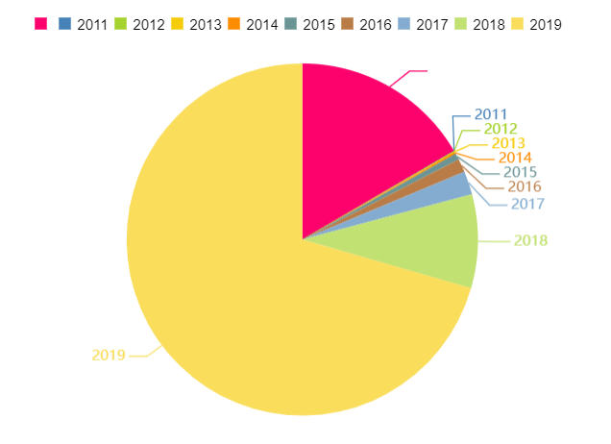
availability_365 = 0 이면 영업 정지를 한 상태이므로 마지막 리뷰가 2019년 이전 년도인 리뷰가 많음
availability_365 != 0이면 last_review가 최근 것이 많음
availability_365 = 0
availability_365 != 0

Slide 5
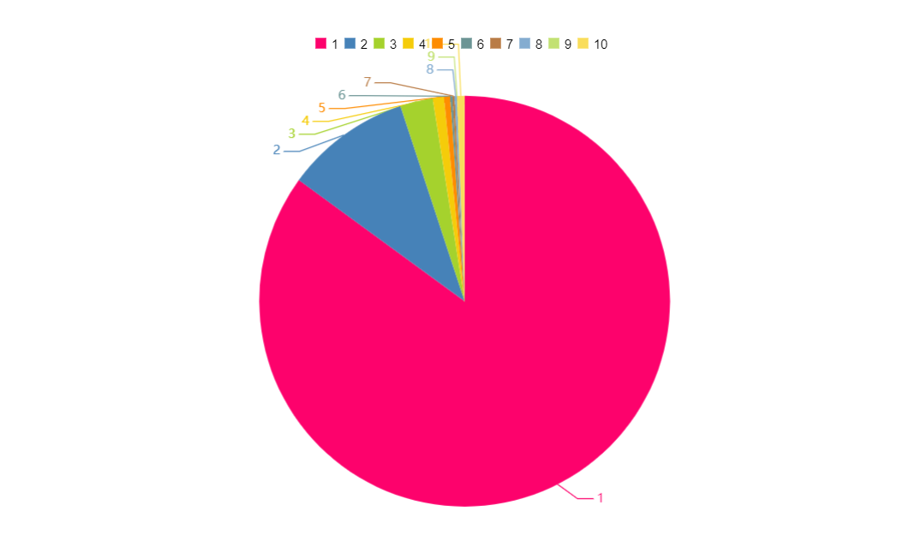
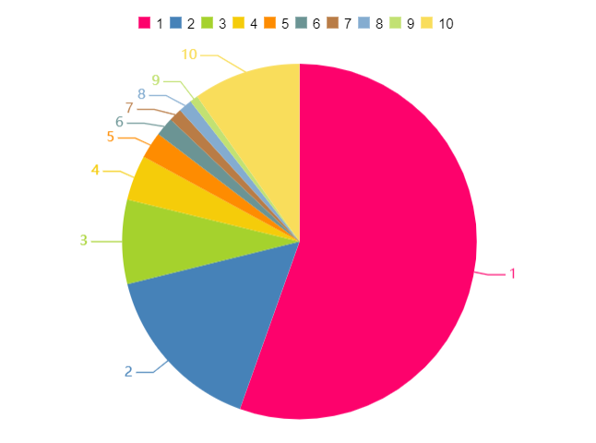
availability_365 = 0 이면 calculated_host_listings_count = 1
→ 영업정지 한 집은 본인 집 多
availability_365 != 0 이면 숙박업을 전문으로 하는 사람이 많음
* 10일 이상은 10으로 표현
availability_365 = 0
availability_365 != 0

Slide 6
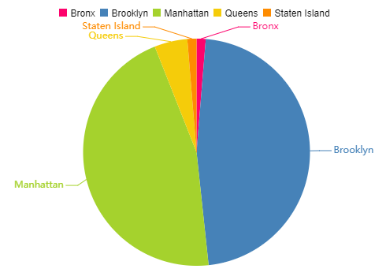
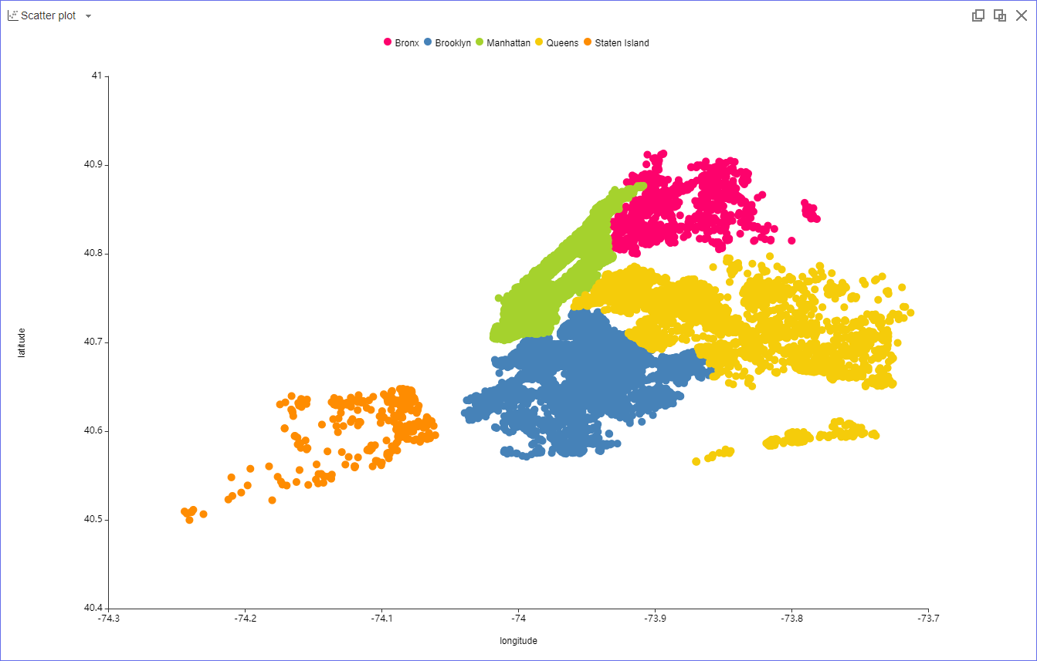
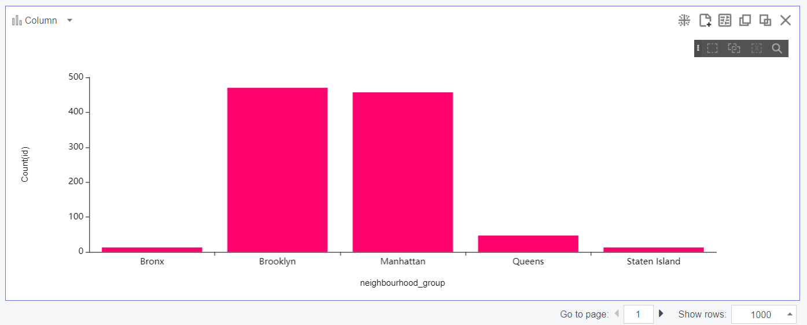
자치구 별 분포
맨해튼과 부르클린이 제일 에어비앤비 많이 운영
→ 관광지구

Slide 7
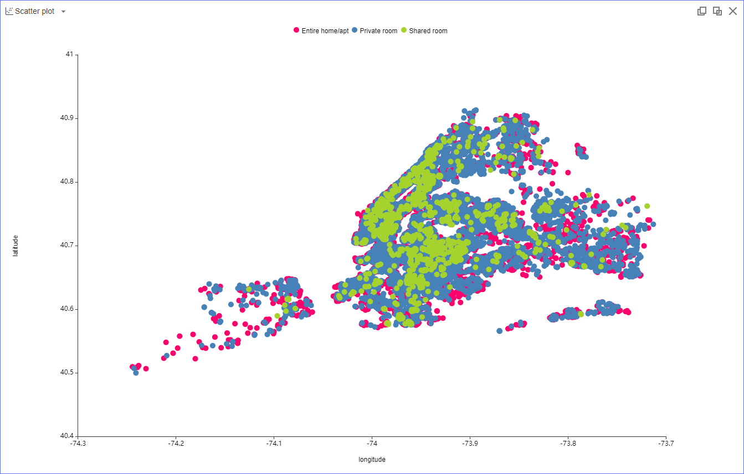
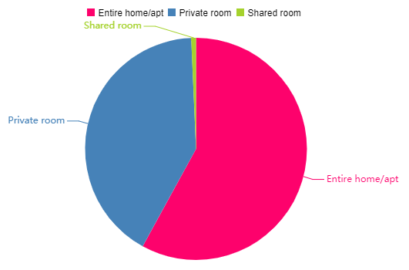
room type 별 분포

Slide 8
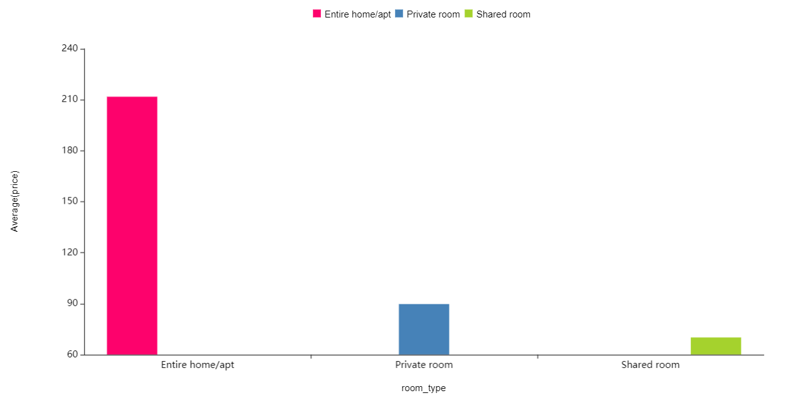
room type 별 평균 price

Slide 9
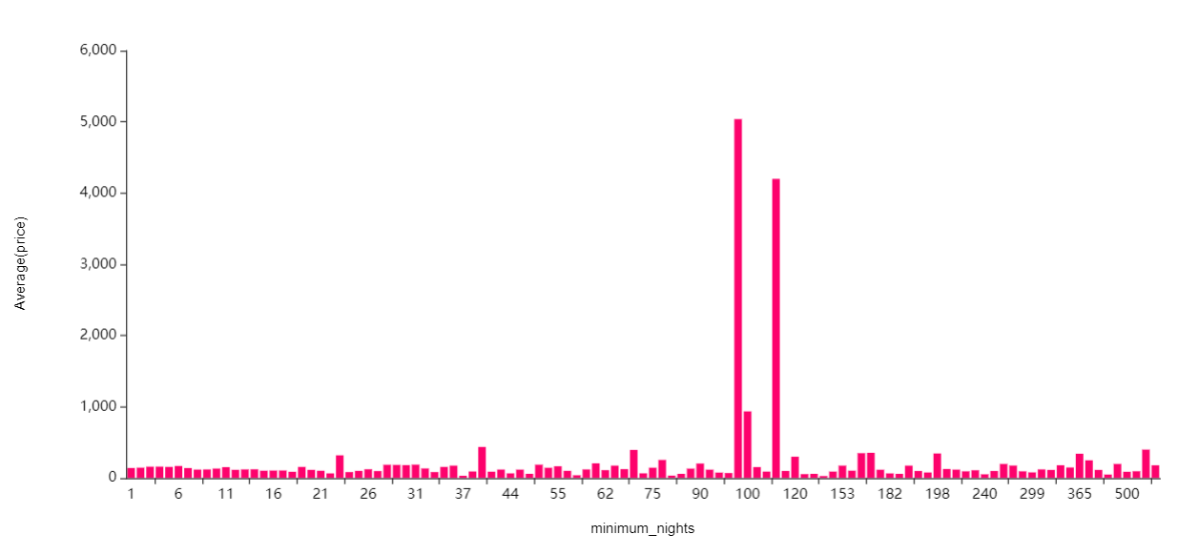
minimum nights에 따른 평균 price

Slide 10
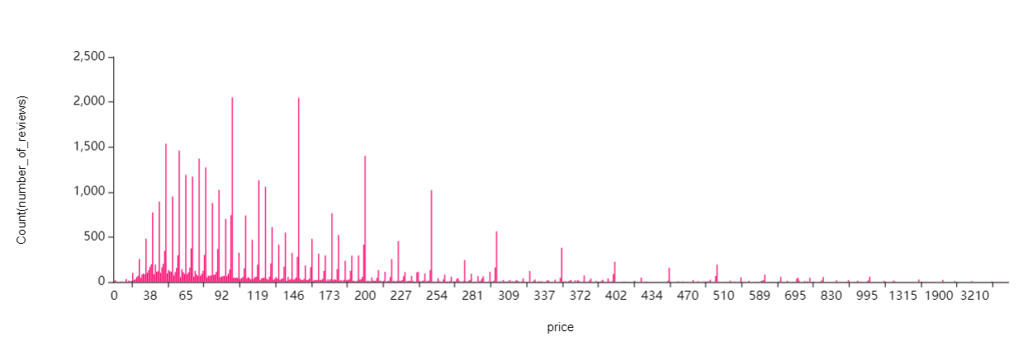
price에 따른 num of reviews

Slide 11
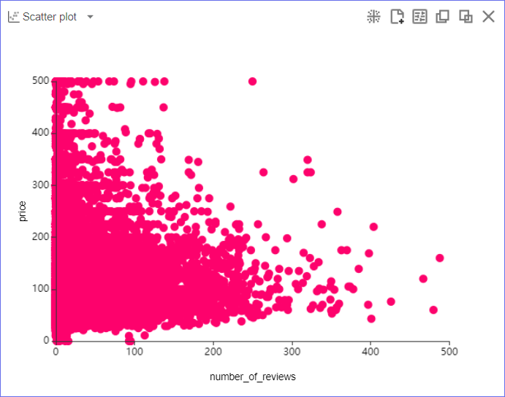
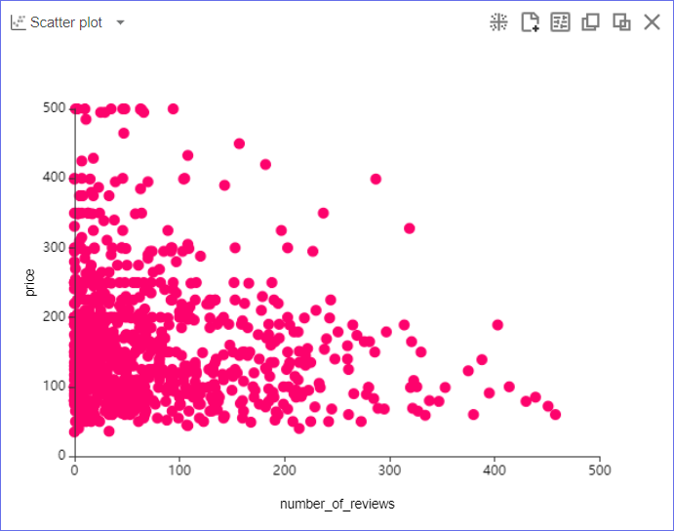
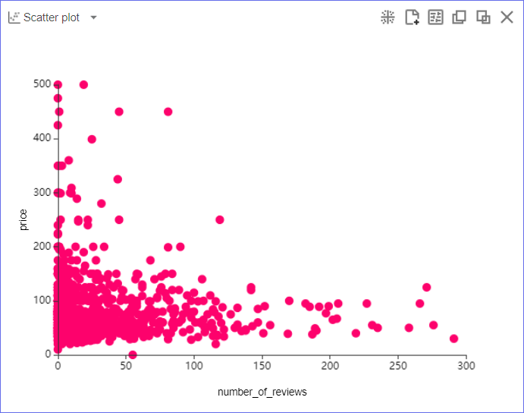
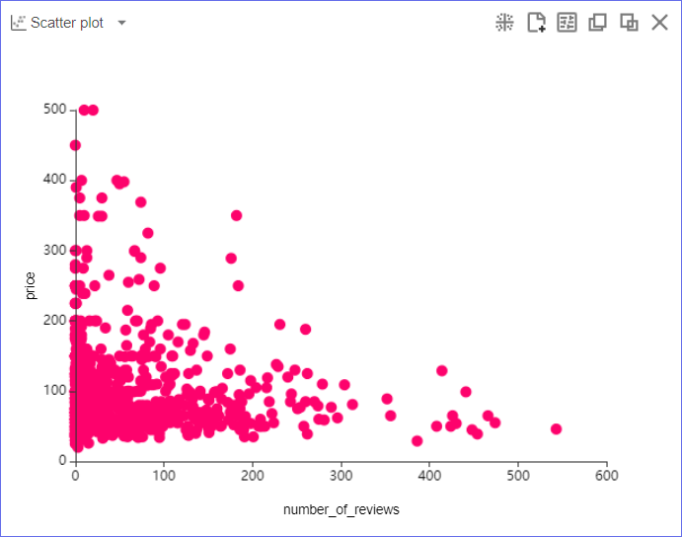
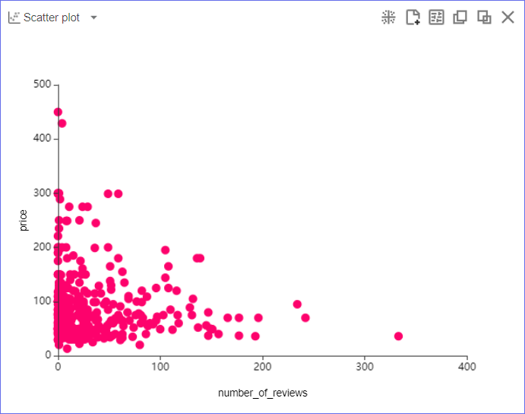
Brooklyn
Manhattan
Bronx
Queens
Staten Island

Slide 12
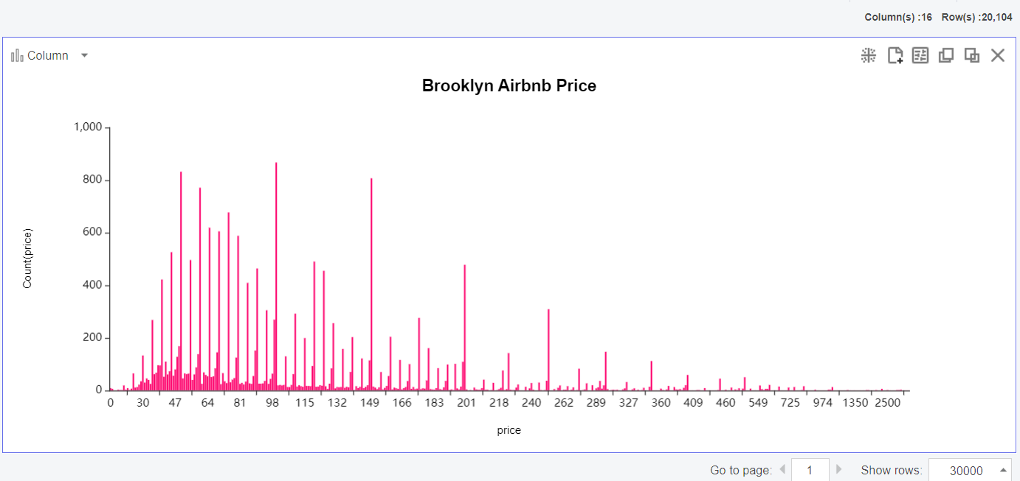
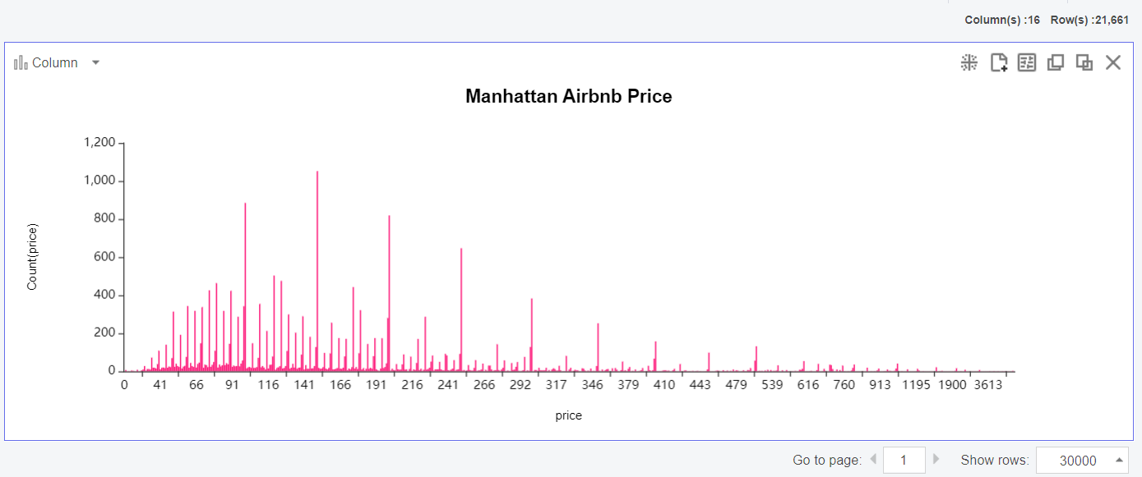
자치구에 따른 Price 차이

Slide 13
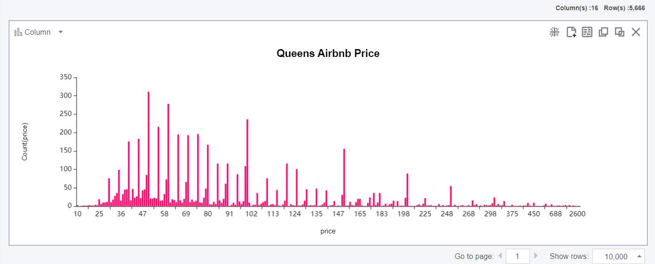
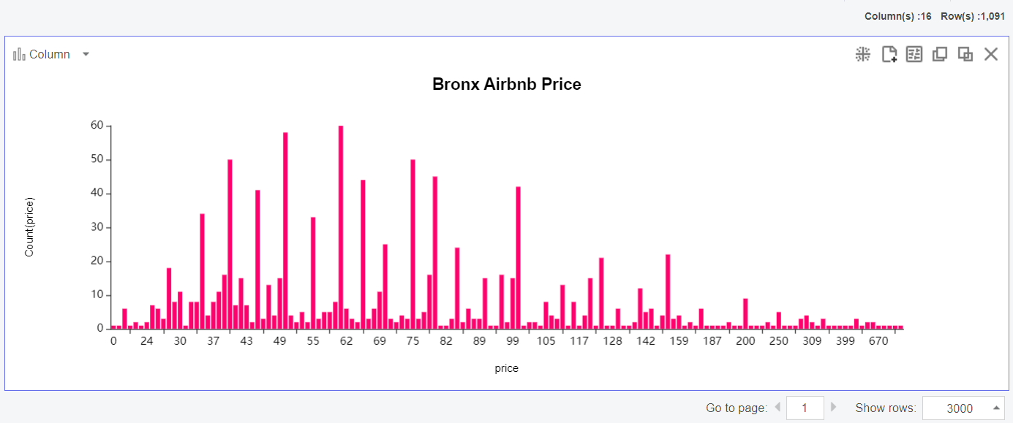
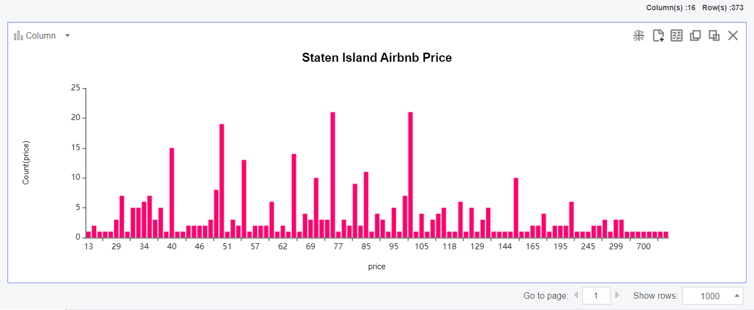

Slide 14
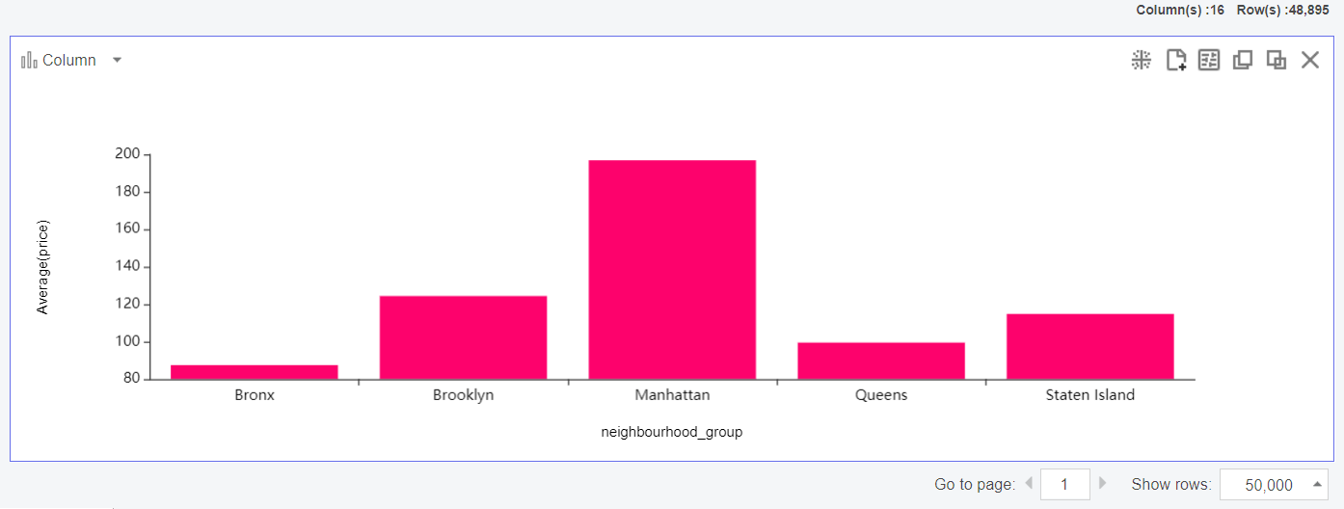
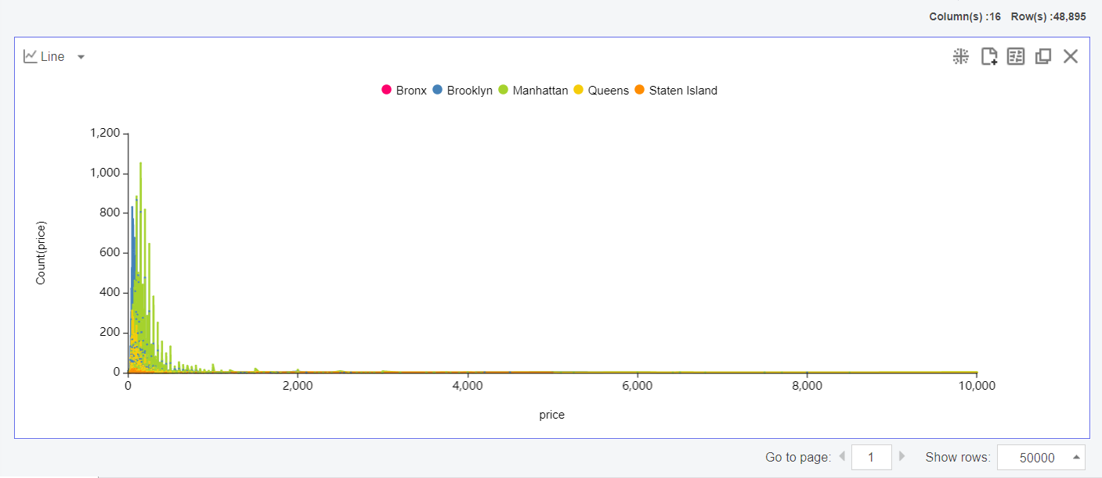
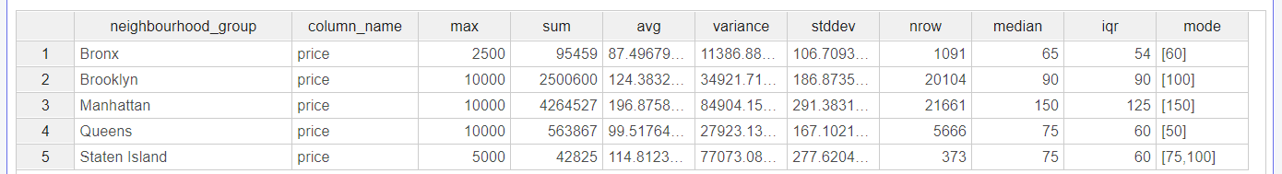
뉴욕 자치구별로 가격을 group by했을 때 격차가 크다. (가격분포도 크게 다름)
매물 자체가 Manhattan과 Brooklyn에 많이 몰려있음. -> nyc 관광의 중심부
Manhattan과 Brooklyn은 가격이 높은 매물과 가격이 낮은 매물의 격차가 큰 데에 비해, 나머지 세 자치구는 상대적으로 중저가에서 평이한 수준을 보인다.
Manhattan은 5개의 자치구 中 최댓값, 중간값, 평균값이 각각 가장 높다.

